Slide 1

Проект
«Атлас профессий»
Тип проекта: социально - познавательный
Участники: дети подготовительного к школе возраста, воспитатель, родители воспитанников.
Сроки реализации проекта: с 01.10.2022 г. по 30.10.2022 г.
автор: Ершова Анастасия Павловна
воспитатель МДОАУ «Детский сад № 62 «Чайка» комбинированного вида г. Орска

Slide 2

В старшем дошкольном возрасте особое значение для полноценного развития детской личности приобретает дальнейшее приобщение к миру взрослых людей и созданных их трудом предметов.
Ознакомление с профессиями родителей обеспечивает дальнейшее вхождение ребёнка в современный мир, приобщение к его ценностям, обеспечивает удовлетворение и развитие познавательных интересов мальчиков и девочек старшего дошкольного возраста. Поэтому и возникла идея создания данного проекта.

Slide 3
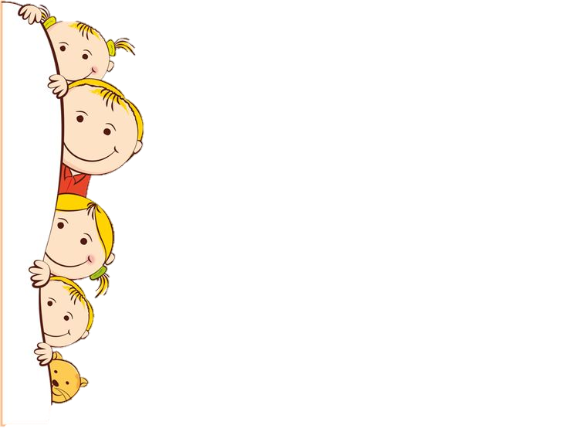
Цель проекта:
Расширение и обобщение представление детей дошкольного возраста о профессиях, орудиях труда, трудовых действиях. Развитие интереса к различным профессиям, в частности к профессиям родителей и месту их работы.
Задачи проекта:
1. Образовательные: познакомить детей с несколькими видами профессий, показать значение трудовой деятельности в жизни человека.
2. Развивающие: способствовать развитию связной речи, мышления, памяти, любознательности, наблюдательности.
3. Воспитательные: создать условия для воспитания уважительного и доброго отношения к людям разных профессий.

Slide 4
Планируемый результат
Для детей:
- ребенок имеет представления о мире современных технических профессий нашего региона;
- ребенок выделяет структуру трудовых процессов (цель, материалы, инструменты, трудовые действия, результат);
- ребенок имеет положительное отношение к разным видам технического труда;
- ребенок знает о назначении техники и материалов в трудовой деятельности взрослых;
- ребенок моделирует в игре отношения между людьми разных профессий;
- ребенок имеет определенные знания и представления о профессиях своих родителей (место работы родителей, значимость их труда, гордость и уважение к труду своих родителей);
- ребенок имеет представления о некоторых технических профессиях, их назначении, особенностях.
Для педагогов:
- Подбор художественных произведений по теме проекта.
- Подбор дидактических и настольно-печатных игр, иллюстраций по теме проекта;
- Создать условия для активной, самостоятельной и совместной со взрослым творческой, игровой деятельности детей дошкольного возраста через сюжетно-ролевые игры
- Обогатить предметно-развивающую среду по теме проекта.
- Развивать интерес у детей и родителей к проектной деятельности.
Для родителей:
- Включаться в совместную деятельность с детьми при создании продуктов проектной деятельности.
- Провести беседу – рассказ о своей профессии.

Slide 5
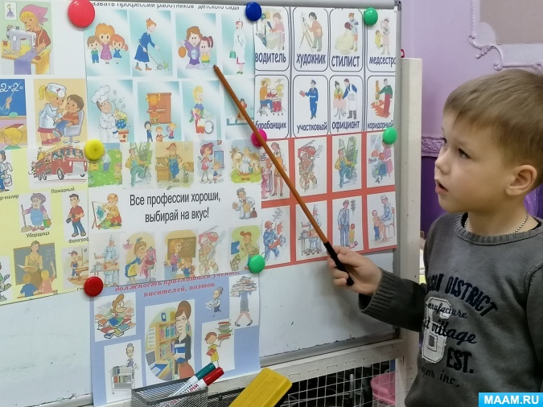
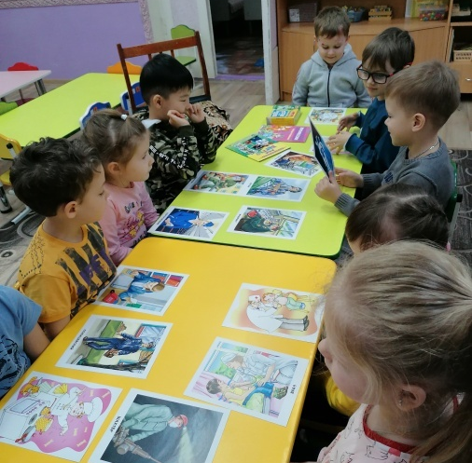
Этапы реализации проекта:
I этап – предварительный
Беседа на тему: «Мир профессий»

Slide 6

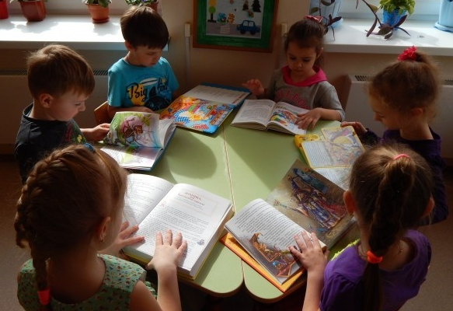
Чтение художественной литературы: «Город добрых дел» Р. Скарри, «Кем быть?» И. Карпова (серия книг о профессиях), «А что у вас?» С. Михалков, «Кем быть? » В. Маяковский «Строители» Б. Заходер, «Дядя Степа - милиционер» С. Михалков, «Чем пахнут ремесла?» Д. Родари «Доктор Айболит» К. Чуковский, «Незнайка в солнечном городе» Н. Носов.

Slide 7
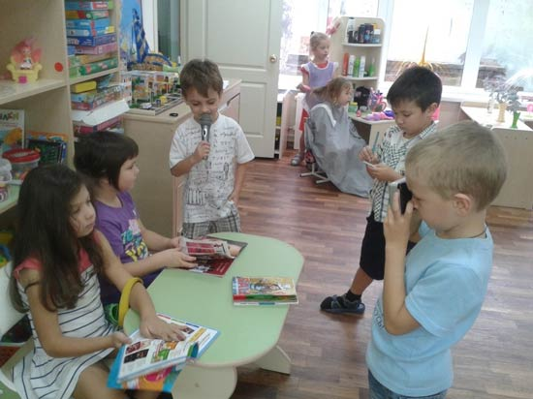
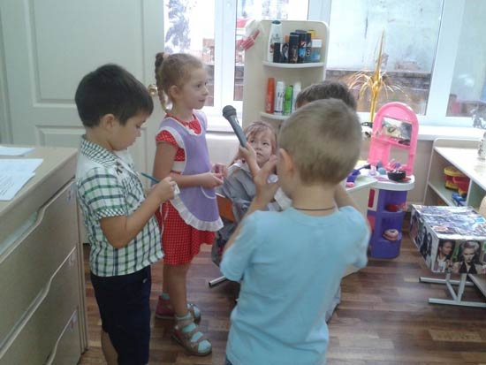
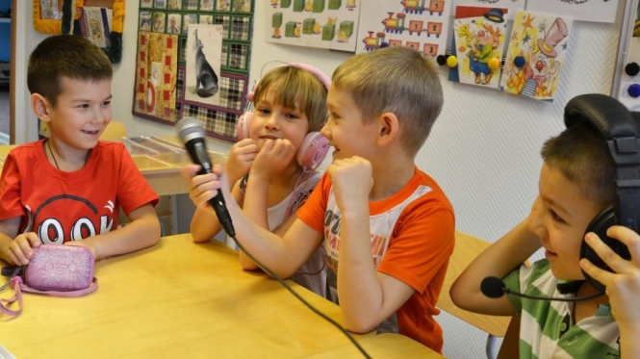
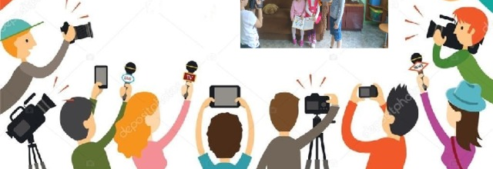
II этап – основной
«Знакомство
с профессией журналиста»

Slide 8
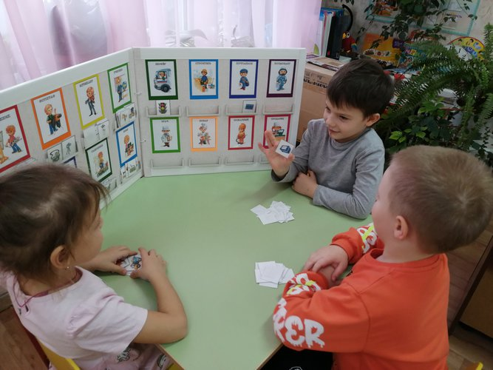
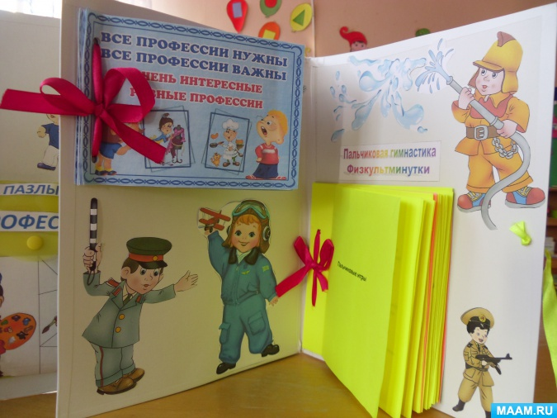
Создание альбома «Чем пахнут ремесла»

Slide 9
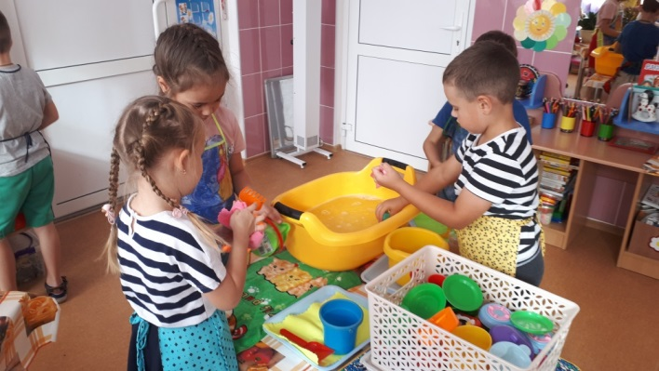
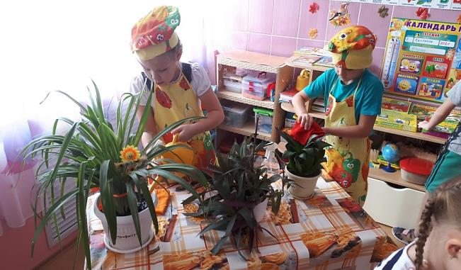
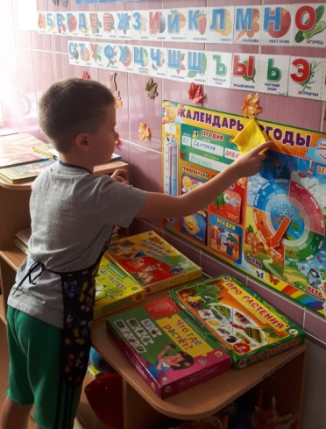
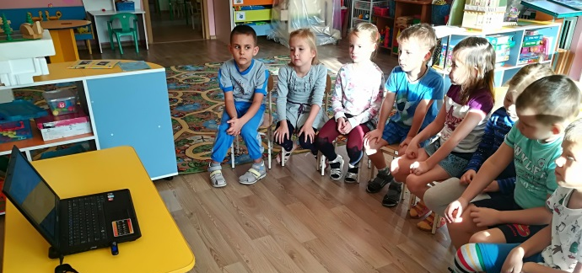
Хозяйственно – бытовой труд
Просмотр мультфильма: Фиксики в КидБурге - Город профессий

Slide 10
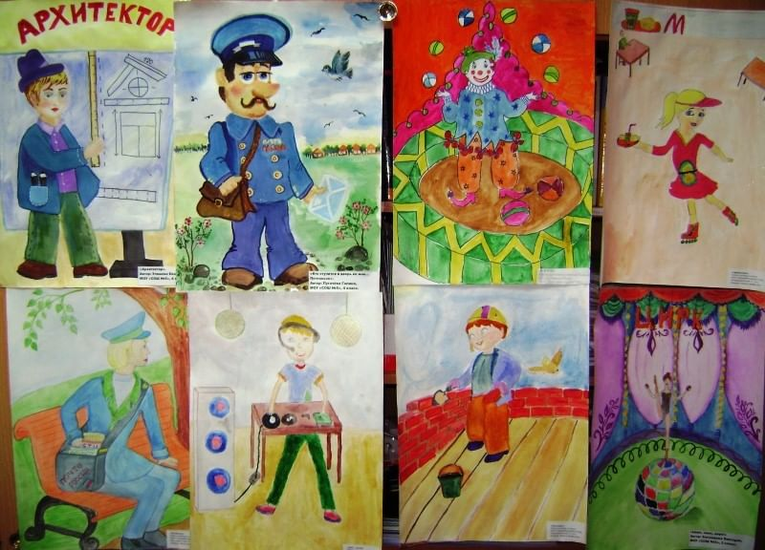
III этап – заключительный
Выставка рисунков «Кем я хочу стать»

Slide 11
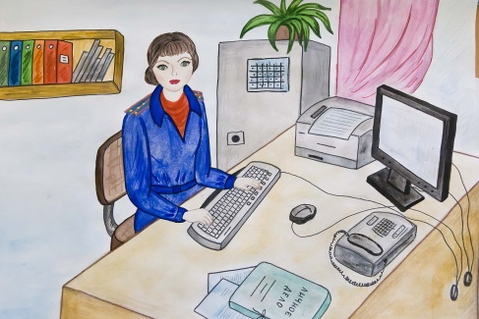
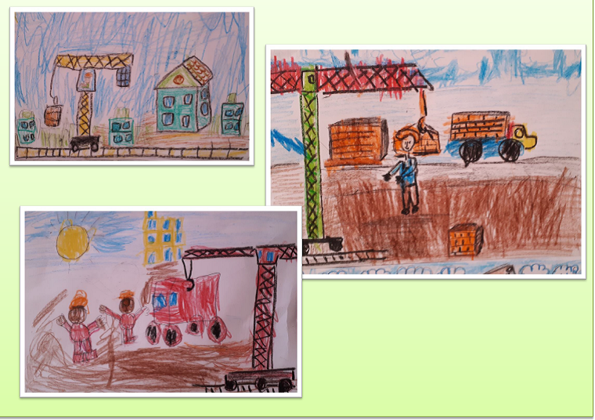
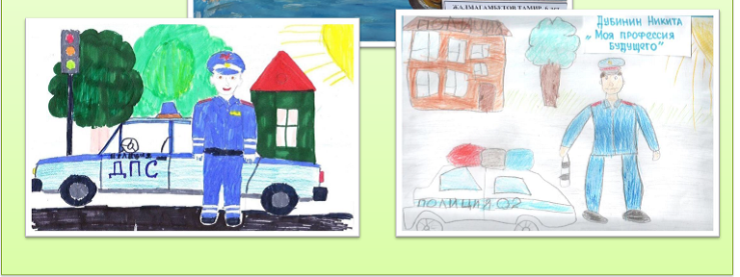
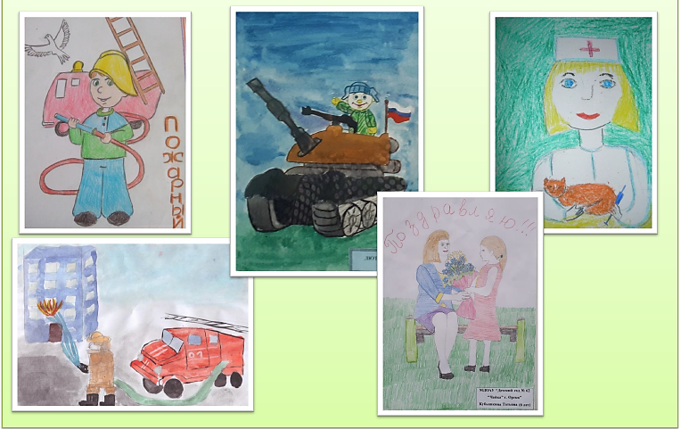
Организация фотовыставки «Профессии наших родителей»

Slide 12
Спасибо за внимание!

